Slide 1
Il dirigente scolastico e la sicurezza: una strada sempre più complicata

Slide 2
D.LGS 81/08
DATORE DI LAVORO
Nelle pubbliche amministrazioni (e quindi anche per gli Istituti scolastici)…per datore di lavoro si intende il dirigente al quale spettano i poteri di gestione, ovvero il funzionario non avente qualifica dirigenziale, nei soli casi in cui quest’ultimo sia preposto ad un ufficio avente autonomia gestionale, individuato dall’organo di vertice delle singole amministrazioni
tenendo conto dell’ubicazione e dell’ambito funzionale degli uffici nei quali viene svolta
l’attività, e dotato di autonomi poteri decisionali e di spesa….».
Con D.M.21 giugno 1996 n.292 sono stati identificati come “datori di lavoro”, i Dirigenti Scolastici (per le istituzioni scolastiche ed educative.

Slide 3
RAPPORTO DIRIGENTE SCOLASTICO – ENTE PRPPRIETARIO
All’inizio di ogni anno il Dirigente di ciascun Istituto Scolastico è chiamato, dal D.Lgs. 81/08 e s.m.i., a confrontarsi con le numerose incombenze di tipo “gestionale” connesse al mantenimento/miglioramento delle condizioni di sicurezza dell’Istituto che dirige e nel quale, ai sensi del decreto citato, ricopre il ruolo di Datore di Lavoro.
Attivare la richiesta, nei confronti dell’Ente Locale proprietario dell’edificio scolastico (Provincia
per gli Istituti Superiori/Comune per quelli Inferiori), dei:
Documenti eventualmente mancanti (Es: certificato di agibilità, abitabilità, certificato di prevenzione incendi, dichiarazioni di conformità degli impianti tecnologici, denuncia dell’impianto dimessa a terra e sua verifica periodica, collaudo dei montacarichi/ ascensori e loro verifiche periodiche, etc.)
Attivare la richiesta, nei confronti dell’Ente Locale, per eliminare/ridurre, con le priorità evidenziate dalla Valutazione dei Rischi, le eventuali non conformità riscontrate che possano costituire fonte di rischio per la salute e la sicurezza dei lavoratori, degli alunni e delle persone che, a qualunque titolo, frequentano l’ambiente dell’Istituto Scolastico

Slide 4
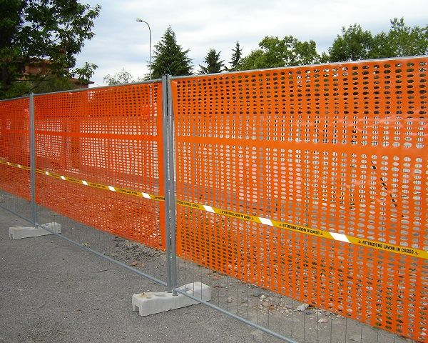
RAPPORTO DIRIGENTE SCOLASTICO – ENTE PRPPRIETARIO
Rispetto alla questione dei rapporti tra dirigente scolastico ed Ente proprietario dell’edificio in cui ha sede la scuola, il comma 3 dell’art.18 del D.lgs.81/08 (come già descritto dalla Circolare del 29 Aprile 1999 n.119),precisa che le attività relative agl i interventi strutturali e di manutenzione delle scuole pubbliche (sia statali che paritarie)competono all’Ente proprietario e gli obblighi del dirigente scolastico rispetto a questi interventi si intendono assolti con la richiesta del loro adempimento all’Ente locale (amministrazioni comunali o provinciali).
Il dirigente scolastico, dopo aver segnalato le problematiche di competenza dell’Ente locale, in presenza di rischi importanti, deve in ogni caso intervenire anche sul piano organizzativo‐procedurale, definendo nuove regole, introducendo specifici divieti, interdicendo l’utilizzo di particolari e circoscritte zone a rischio,etc.
DEVE VIGILARE E INTERVENIR E CON MISURE ORGANIZZATIVE

Slide 5
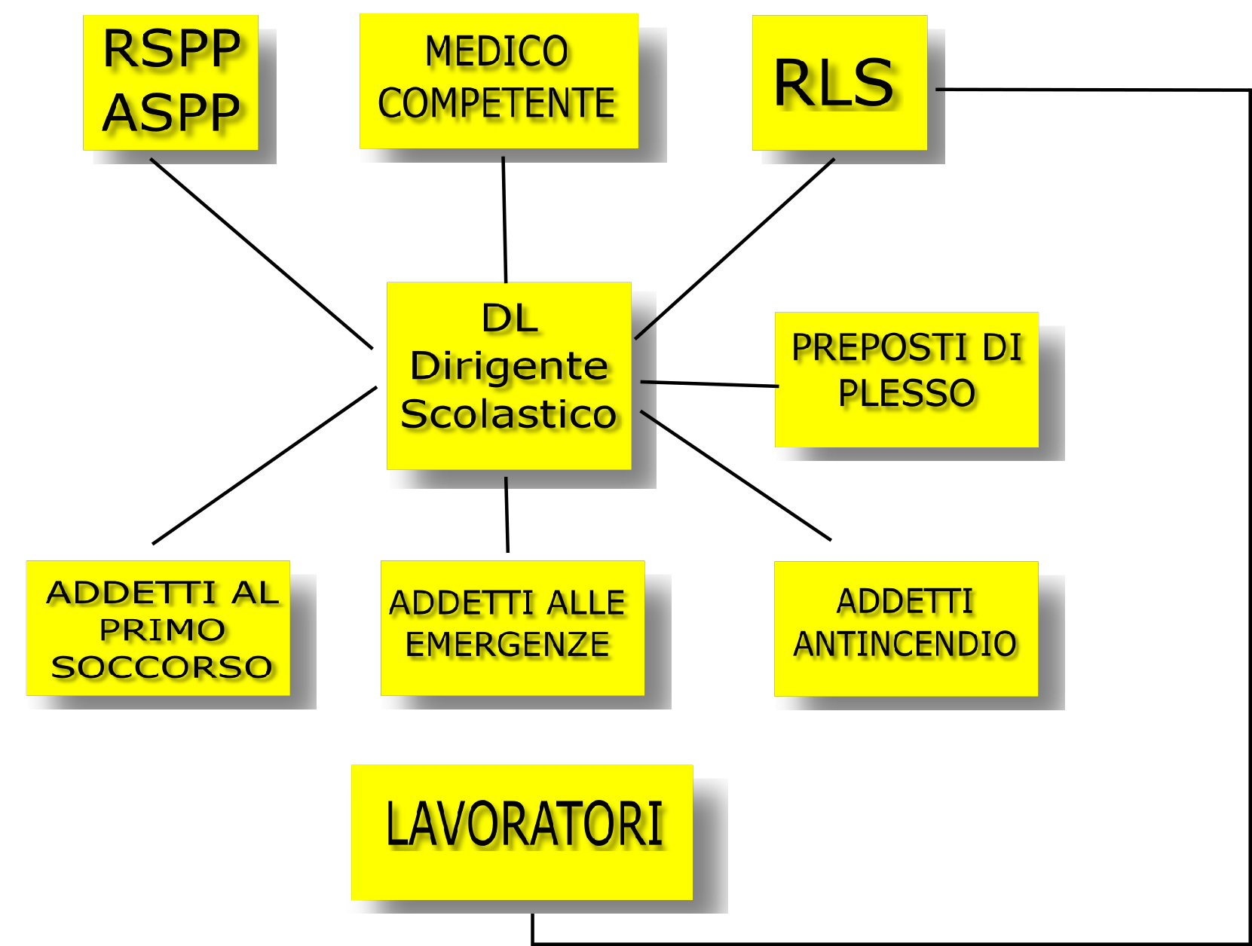
OBBLIGHI DEL DIRIGENTE SCOLASTICO
Costituire il Servizio di Prevenzione e Protezione (SPP) e nominarne il Responsabile RSPP
Nominare, ove previsto, il Medico competente (MC) ed assicurare l’effettuazione della sorveglianza sanitaria
Nominare, ove necessario, almeno un Addetto SPP
Designare gli addetti alla gestione delle emergenze

Slide 6
OBBLIGHI DEL DIRIGENTE SCOLASTICO
Informare, formare ed addestrare tutti i lavoratori, gli allievi equiparati, i preposti e i dirigenti rispetto alle problematiche della salute e della sicurezza all’interno dell’istituto scolastico
Assicurare la formazione e l’aggiornamento delle figure interne preposte alla sicurezza e all’emergenza (RSPP, ASPP e figure sensibili), nonché del Rappresentante dei Lavoratori per la Sicurezza (RLS).

Slide 7
OBBLIGHI DEL DIRIGENTE SCOLASTICO
Valutare tutti i rischi, individuando le misure di prevenzione e protezione idonee a eliminarli o ridurli, le procedure da mettere in atto per realizzare tali misure e i ruoli o le persone che devono provvedere a realizzare queste procedure
Contribuire alla valutazione dei rischi dovuti all’interferenza delle attività scolastiche con quelle delle ditte esterne chiamate a svolgere un lavoro in appalto all’interno della scuola
Effettuare almeno una riunione annuale di prevenzione e protezione (riunione periodica)

Slide 8
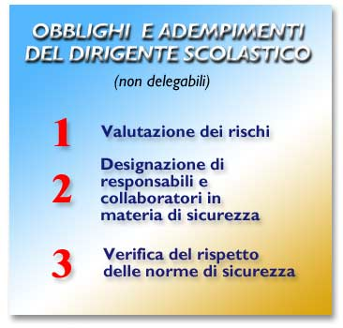
Il Dirigente Scolastico ha l'obbligo di garantire la salute e la sicurezza dei Lavoratori tramite adempimenti organizzativi, gestionali e documentali
OBBLIGHI NON DELEGABILI
 | a) La valutazione dei rischi e l'elaborazione del relativo documento;
 | b) La designazione del Responsabile del servizio di prevenzione e protezione e l'obbligo di scelta di Collaboratori idonei e capaci ai quali assegnare le deleghe organizzative, operative e di gestione.
 | c) L'obbligo di verificare che l'attività lavorativa da lui promossa sia esercitata nel rispetto delle norme di sicurezza.

Slide 9
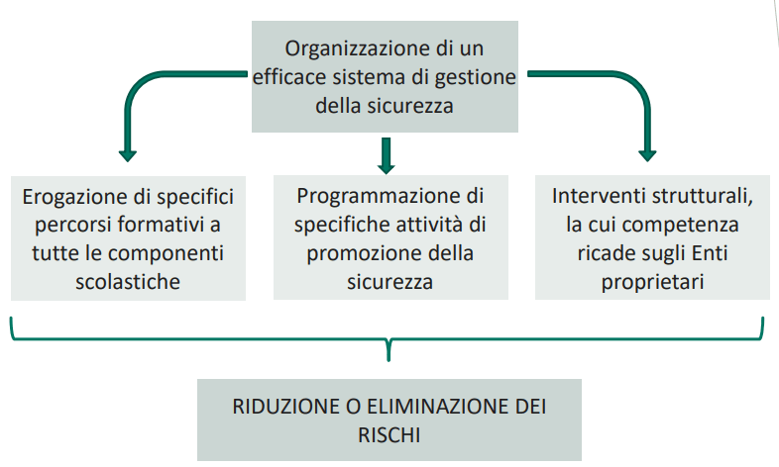
Schema generale sugli obblighi del dirigente scolastico in materia di salute e sicurezza nelle scuole

Slide 10
OBBLIGHI DEL DIRIGENTE SCOLASTICO
Organizzare e gestire le situazioni d’emergenza
Prova evacuazione
Piano emergenza

Slide 12
Infortunio a scuola: responsabilità del dirigente scolastico e del RSSP
Quando l’infortunio dell’alunno è dovuto a una carenza dell’edificio, anche il Preside è responsabile penalmente. Sul dirigente scolastico, infatti, grava l’obbligo di vigilare sulla messa in sicurezza della struttura. E sul responsabile del Servizio Prevenzione e protezione grava la responsabilità di individuare il rischio, valutarlo e segnalare al dirigente scolastico i possibili interventi preventivi e protettivi su una struttura pericolosa e non a norma con le leggi sulla sicurezza degli edifici scolastici.
Lo ha ribadito la Corte di Cassazione Penale con la sentenza della Sez. 4, 12 settembre 2019, n. 37766: infatti anche se il «Preside» della scuola non è proprietario dell’immobile e non ha poteri di spesa o decisionali in merito alla manutenzione dell’edificio, che tra l'altro è di solito proprietà dell'ente comunale o provinciale, comunque viene considerato ex lege “datore di lavoro”. Come tale, il dirigente sarà responsabile del rispetto delle norme antinfortunistiche e, dati i suoi limiti, sarà esente da responsabilità penali e civili se segnalerà alle autorità competenti gli interventi strutturali necessari.
Il Dirigente scolastico, dunque, ha il dovere d’informare e segnalare le fonti di pericolo alle autorità competenti, che sono il Comune e la Provincia. Tale segnalazione deve essere tempestiva e sarà responsabile dei danni se dalla sua inerzia derivano dei danni agli alunni o al personale docente. In ciò affiancato dal Rspp. Se chi di dovere non interviene in tempi brevi, il Preside è tenuto a prendere tutte le misure necessarie a scongiurare gli infortuni, nell’ipotesi più grave sospendere le lezioni e tutte le attività scolastiche.

Slide 13
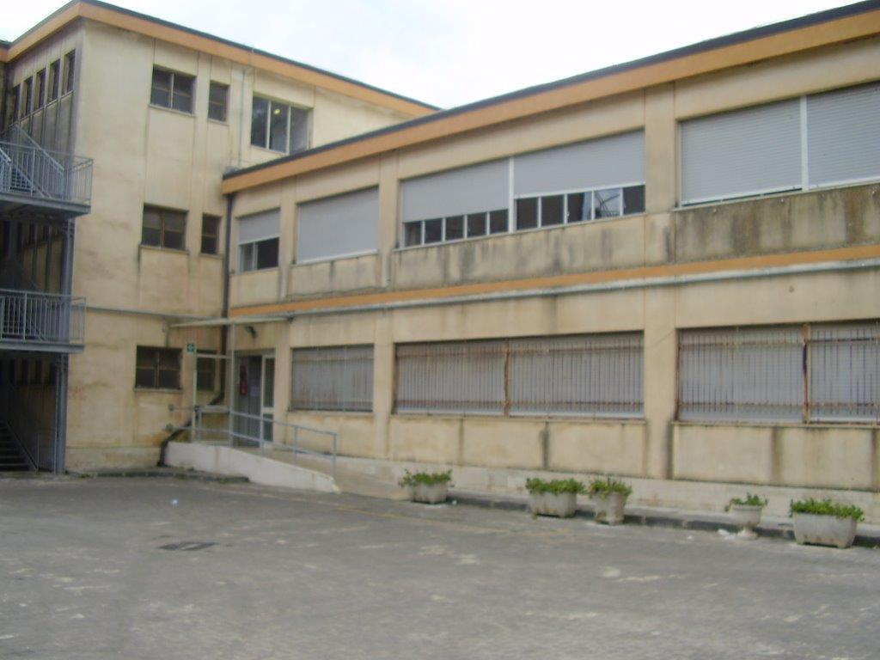
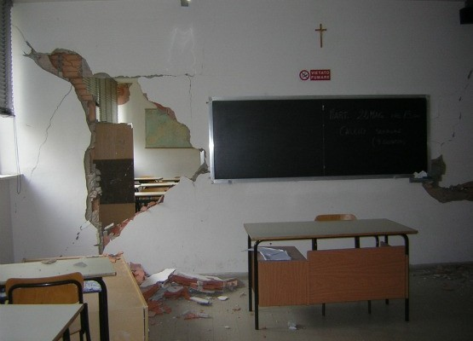
La valutazione di vulnerabilità sismica degli edifici scolastici e le correlate responsabilità del dirigente – datore di lavoro
L’obbligo di valutazione, della vulnerabilità sismica degli edifici “adibiti ad uso scolastico” ricadenti “nelle zone a rischio sismico classificate 1 e 2” , pone una nuova pesante responsabilità sulle spalle già troppo cariche dei dirigenti scolastici, anche delle altrui e non proprie responsabilità in materia di sicurezza.
l’art. 18, comma 3, del d.lgs. 81/2008, recita:
“3. Gli obblighi relativi agli interventi strutturali e di manutenzione necessari per assicurare, ai sensi del presente decreto legislativo, la sicurezza dei locali e degli edifici assegnati in uso a pubbliche amministrazioni o a pubblici uffici, ivi comprese le istituzioni scolastiche ed educative, restano a carico dell’amministrazione tenuta, per effetto di norme o convenzioni, alla loro fornitura e manutenzione. In tale caso gli obblighi previsti dal presente decreto legislativo, relativamente ai predetti interventi, si intendono assolti, da parte dei dirigenti o funzionari preposti agli uffici interessati, con la richiesta del loro adempimento all’amministrazione competente o al soggetto che ne ha l’obbligo giuridico”.
Chiama espressamente in gioco anche la responsabilità di “richiesta” dell’adempimento da parte dei dirigenti scolastici alle amministrazioni locali proprietarie: comuni o provincie a seconda del grado di istruzione interessato.

